Slide 1
2월 펫 배너 컨셉

Slide 2
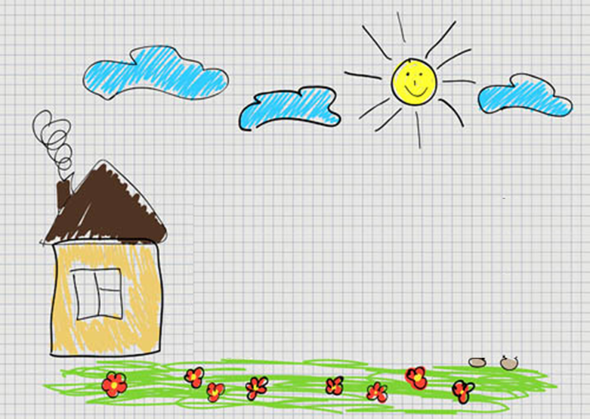
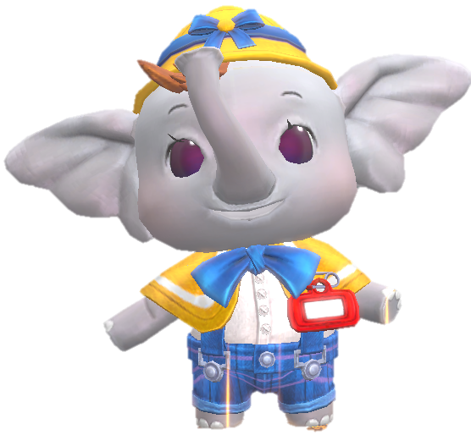
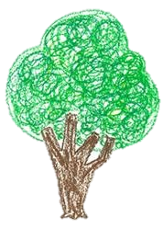
유치원생의 그림일기 같은 배경에 꼬마 코끼리가 서 있는 형식.
어린이들 그림 일기답게 단순화된 집과 웃는 해님, 그리고 꽃과 나무들이 있다.
삐뚤빼툴 글씨체로 글이 써져 있다.
뿌우의 집에
어서오세요~^^
2월 1일 점검 후부터 2018년 3월 8일 점검 전까지 꼬마 코끼리 뿌우를 ‘캡슐머신’에서 획득할 수 있습니다.

Slide 3
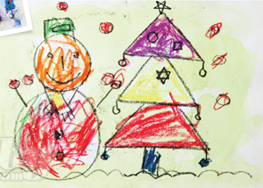
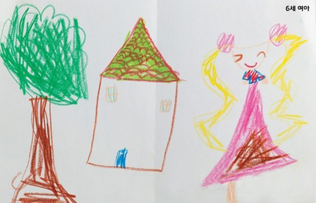
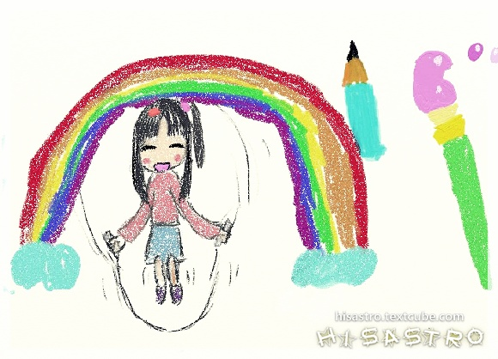
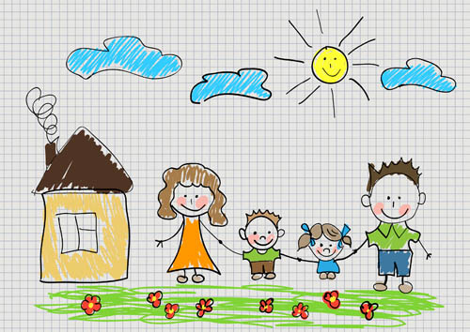
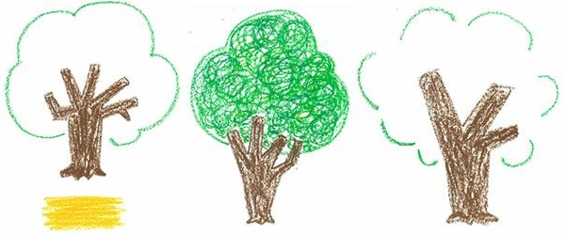
아래와 같은 어린이들이 크레파스로 그린 그림 느낌의 배경을 사용한다.

Slide 4
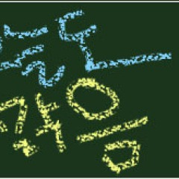
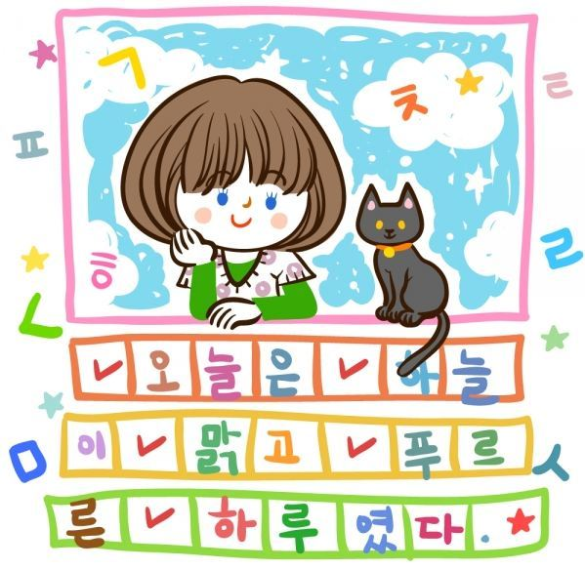
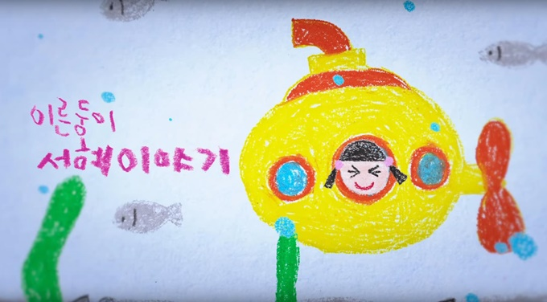
텍스트도 아래와 같이 크레파스로 글씨를 삐뚤빼뚤 쓴 느낌을 살린다.

